Slide 1
Wie zijn de Vrienden van Lelie zorggroep?
En wat doen ze?

Slide 2
De Vrienden van Lelie zorggroep zetten zich in voor aandacht en aanvullende voorzieningen in jeugdhulpverlening en ouderenzorg.
“Vriendschappen zorgen voor een glimlach van geluk”

Slide 3
Hoe?
Gebed
Tijd (vrijwillige inzet)
Morele steun
Donaties

Slide 4
Lelie zorggroep
Bij Lelie zorggroep*:
Zorgen we elke maand voor ongeveer 6.500 mensen
Wonen ruim 800 mensen in onze huizen
Bieden we verpleging en verzorging bij ruim 3.000 mensen thuis
Bieden we hulp en/of begeleiding bij ruim 3.500 mensen thuis
Werken ruim 3.300 medewerkers
Werken ruim 800 vrijwilligers
* Cijfers zijn gebaseerd op stand augustus 2019

Slide 5
Thema’s
Eenzaamheid
Zielzorg
Internationale zorg

Slide 6
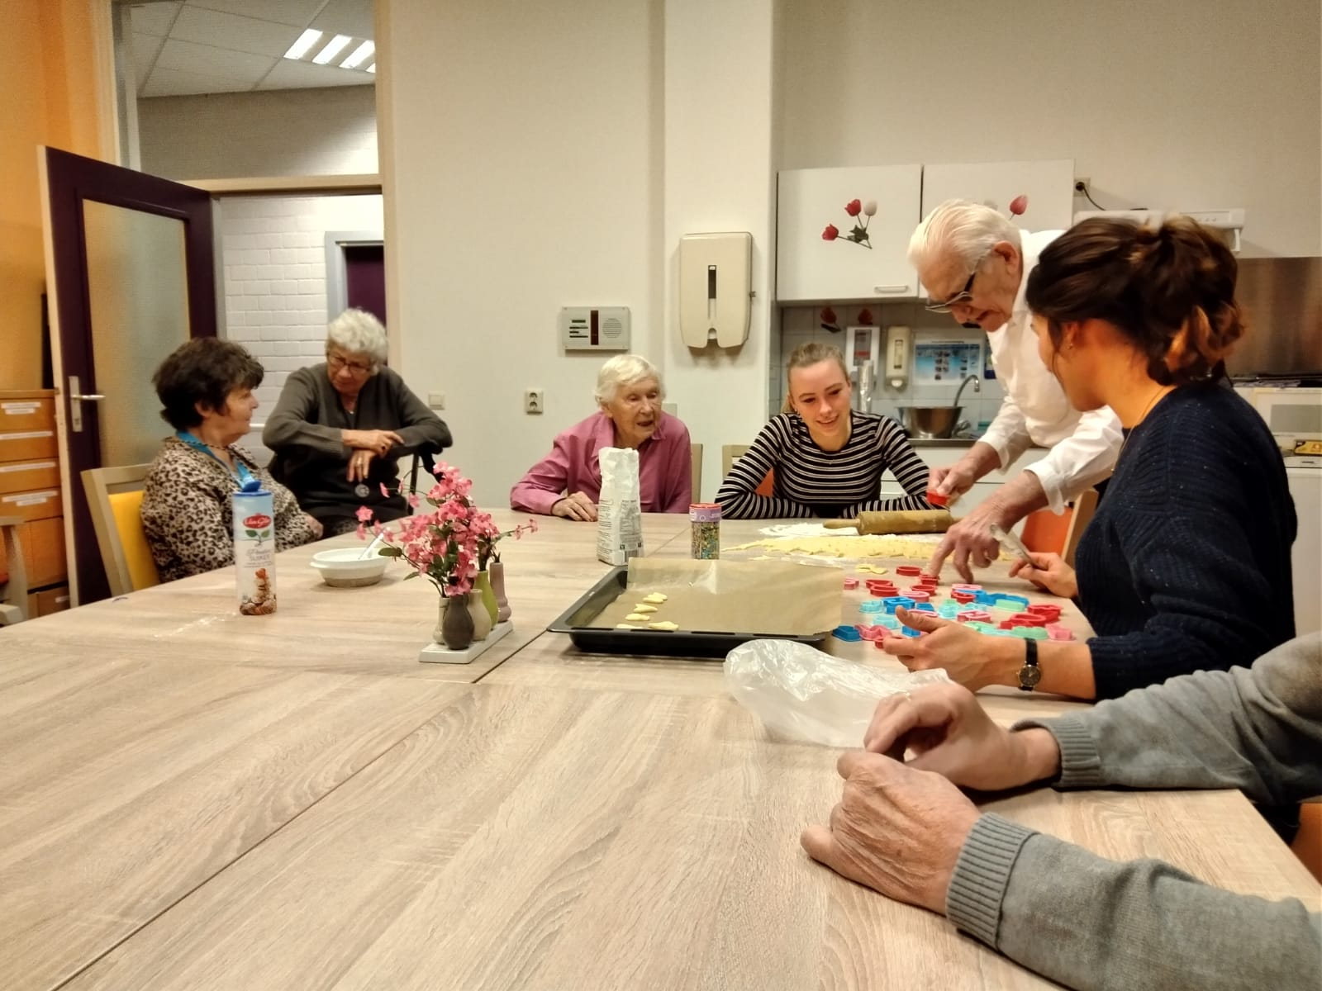
Eenzaamheid
Studenten bakken koekjes samen met ouderen (en smullen ze met elkaar op).

Slide 7
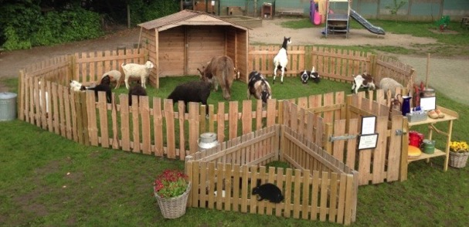
Eenzaamheid
Contact met dieren m.b.v. een mobiele dierenboerderij.

Slide 8
Zielzorg
Een Bijbel voor elke cliënt.

Slide 9
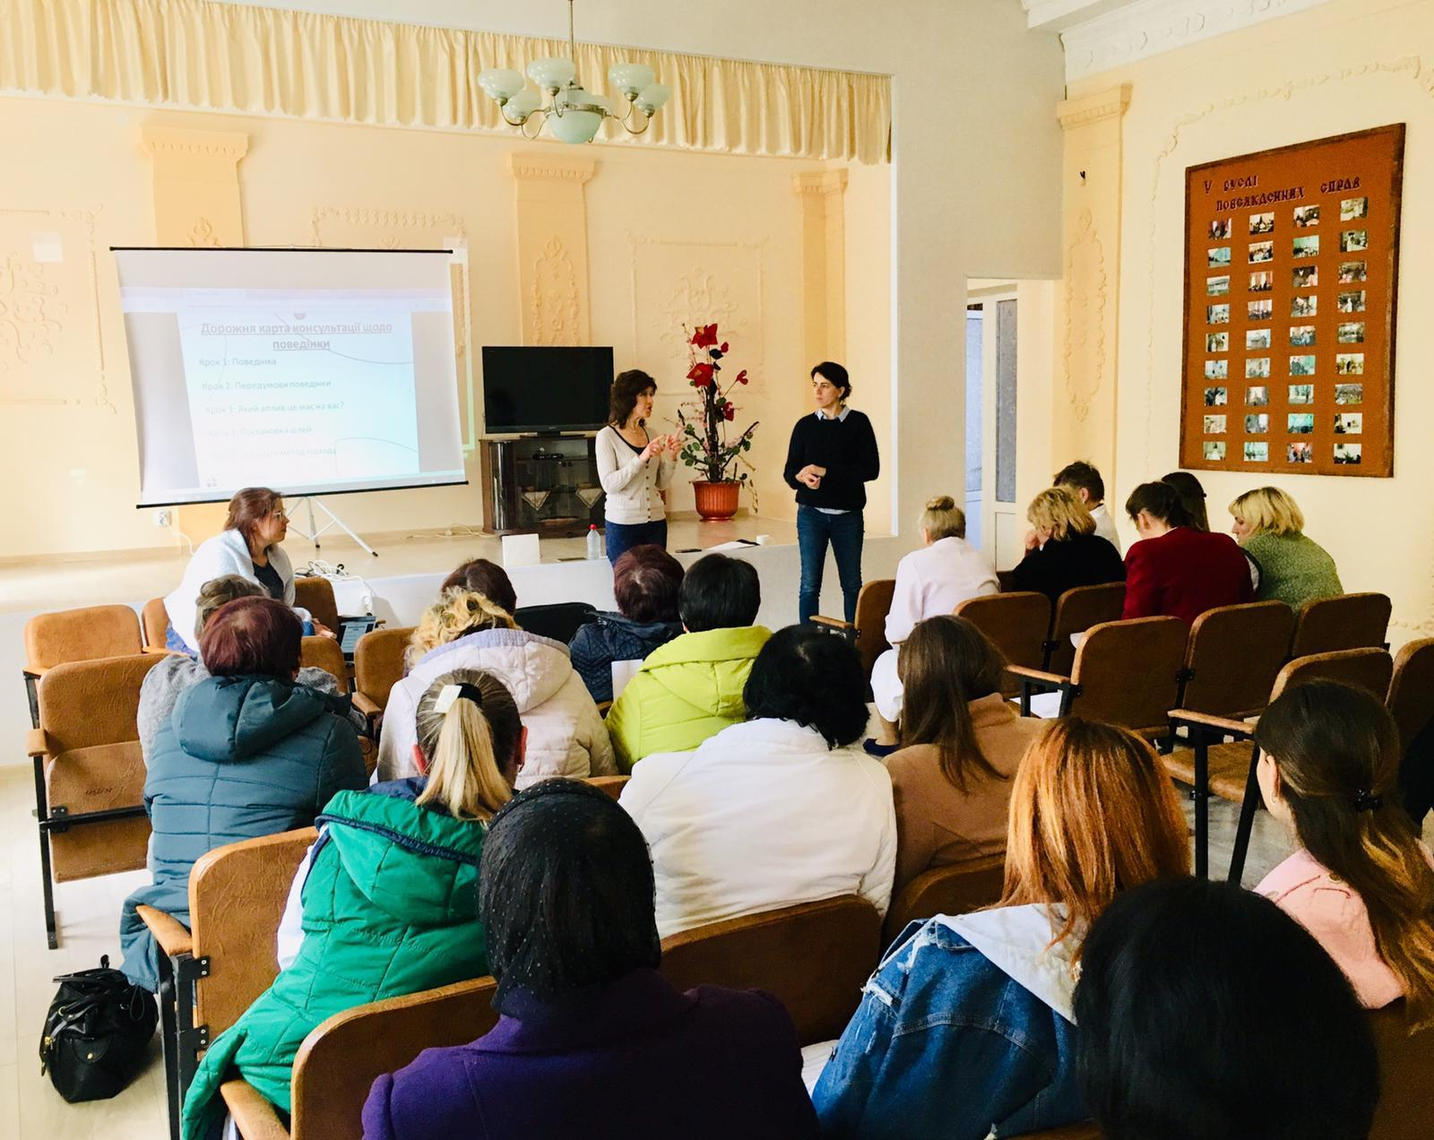
Internationale zorg
Verpleegkundigen van Lelie zorggroep leren verpleegkundigen in de Oekraïne omgaan met agressie (als gevolg van alcoholverslaving).

Slide 10
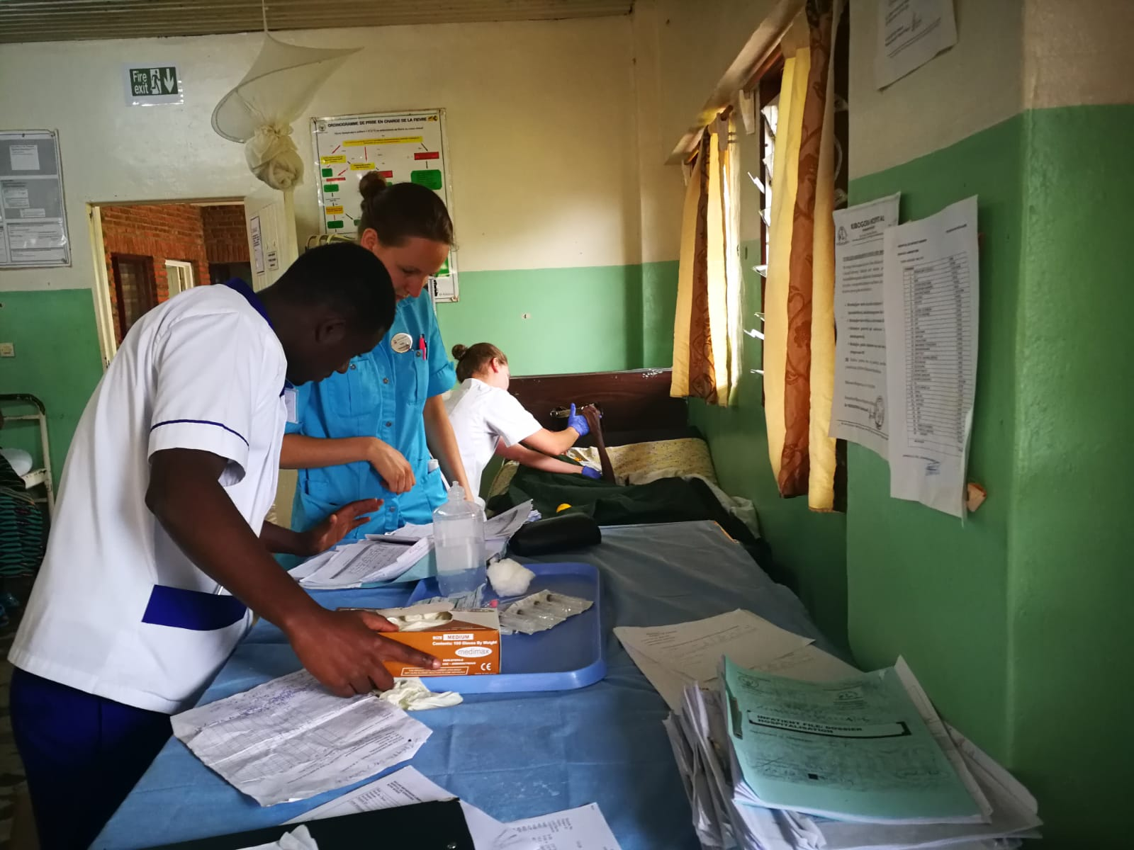
Internationale zorg
Verpleegkundigen van Lelie zorggroep coachen verpleegkundigen in een Rwandees ziekenhuis.

Slide 11
Dit is mogelijk dankzij uw bijdrage!
Glimlachen van de geluk
Allerlei welzijnsactiviteiten
Initiatieven te ontwikkelen om een jongere generatie te verbinden aan de oudere generatie
Meer aandacht voor zingevingsvraagstukken

